Slide 1
一种基于统计推断的
交互式大数据探索系统
毕业论文答辩
计算机科学与技术实验班 12070001 柯伟辰

Slide 2
课题介绍
课题来自微软亚洲研究院真实研究项目
有关商业秘密的内容不便给出

Slide 3
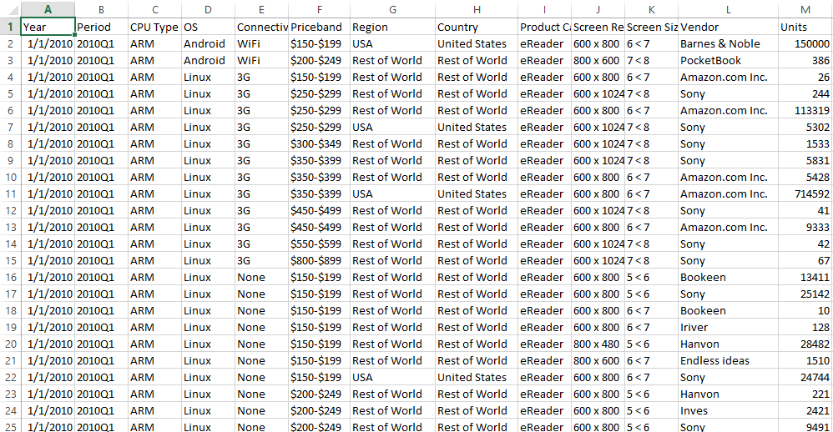
课题介绍
2010年，在美国市场哪个品牌的平板电脑卖的最好？
ARM CPU的平板电脑近三年在全世界销售趋势如何？

Slide 4
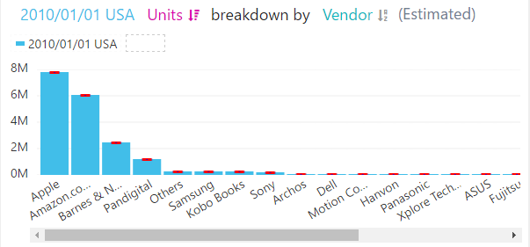
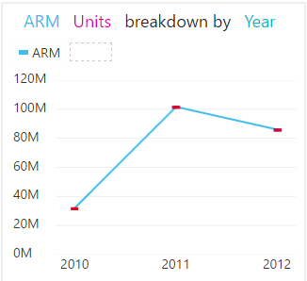
课题介绍
2010年，在美国市场哪个品牌的平板电脑卖的最好？
ARM CPU的平板电脑近三年在全世界销售趋势如何？

Slide 5
课题介绍
这样的分析查询对于企业决策者们来讲意义重大
多数情况下，查询是探索性的
  目标不确定
  期望快速获得结果（交互性）
现有的工具：Excel，SQL Server……
但是，大数据怎么办？

Slide 6

课题介绍
Map Reduce / Spark / Hive：流行的分布式大数据处理框架
但是太慢了（以小时计），不可能完成交互的任务（10秒以内）

Slide 7
课题介绍
“2011年的总销售量是大概5亿美元”= 3秒钟
“2011年的总销售量是500026217.67美元” = 2小时
对于决策者而言，他们只需要“大概精确”的结果就可以了！
核心设计思想：牺牲精度，换取时间

Slide 8

主要设计思想
使用随机抽样的方法，离线获取原数据的一份样本
使用样本来回答询问，在交互级别的时间内给出答案
  答案为估计值，通过统计推断算法估计正确答案所在的区间
之后，如果用户对查询结果感兴趣，可以选择在大数据上执行查询
  获取的是准确的答案
支持SUM，COUNT和AVG三种最常见的聚合函数

Slide 9
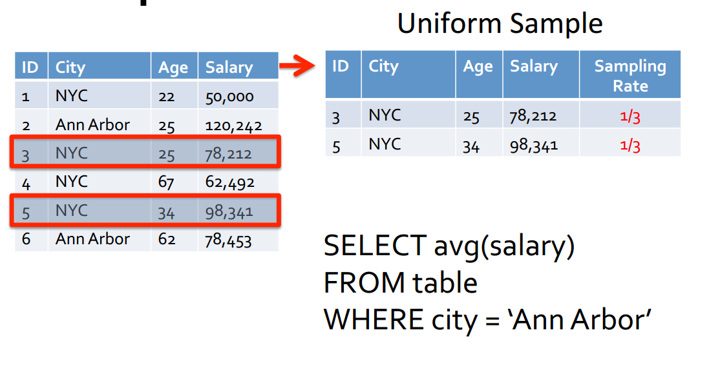
分层采样算法
当数据分布不均的时候，随机采样算法容易“丢组”

Slide 10
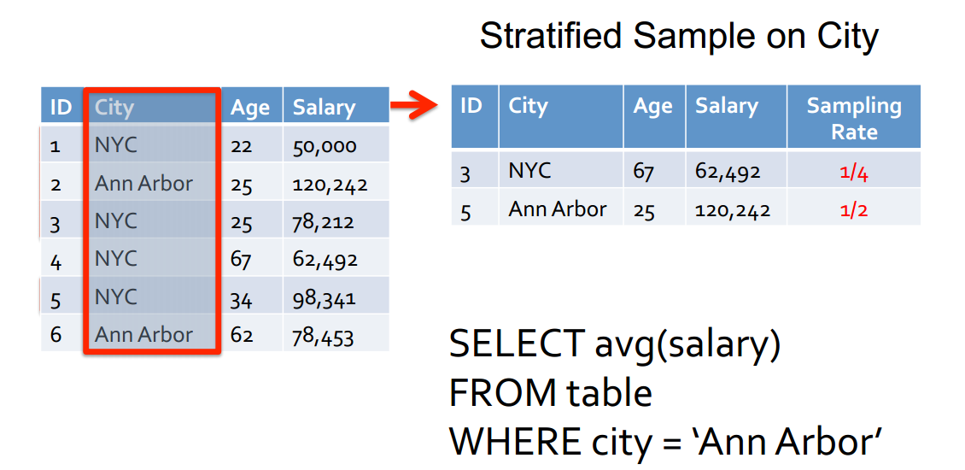
分层采样算法
使用分层采样，就可以避免丢组的问题

Slide 11
分层采样算法
让用户自己选定较为感兴趣的列，以这些列分组
  这些列称为“预设列”
既可以回答预设列询问，也可以回答涉及预设列之外的询问
  预设列询问可以保证不丢组
非均匀采样，但是每组内仍然是均匀采样，对公式做简单修正即可

Slide 12
统计推断部分的算法设计
核心思想：中心极限定理
当样本量足够大时，样本均值近似服从正态分布
推导出三种聚合函数的概率分布，然后获得置信区间

Slide 13
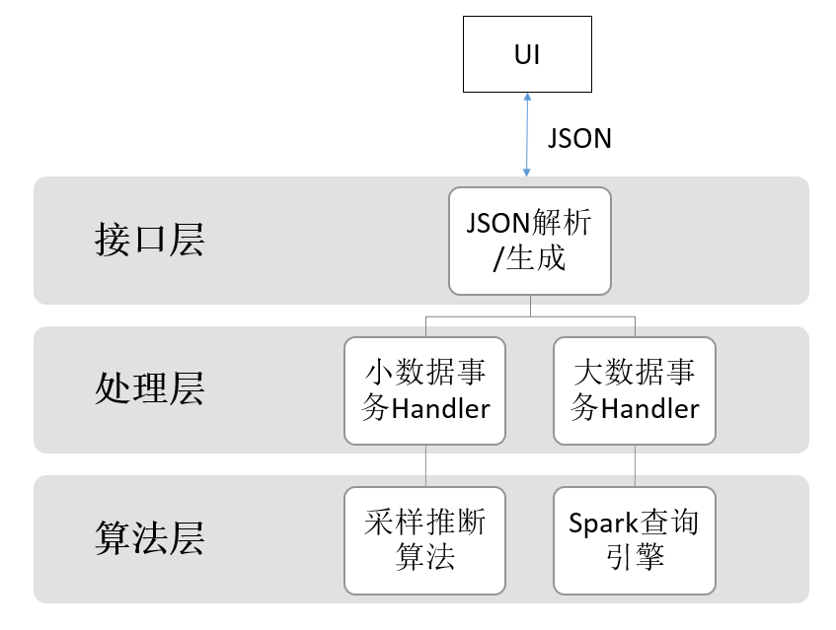
系统结构

Slide 14
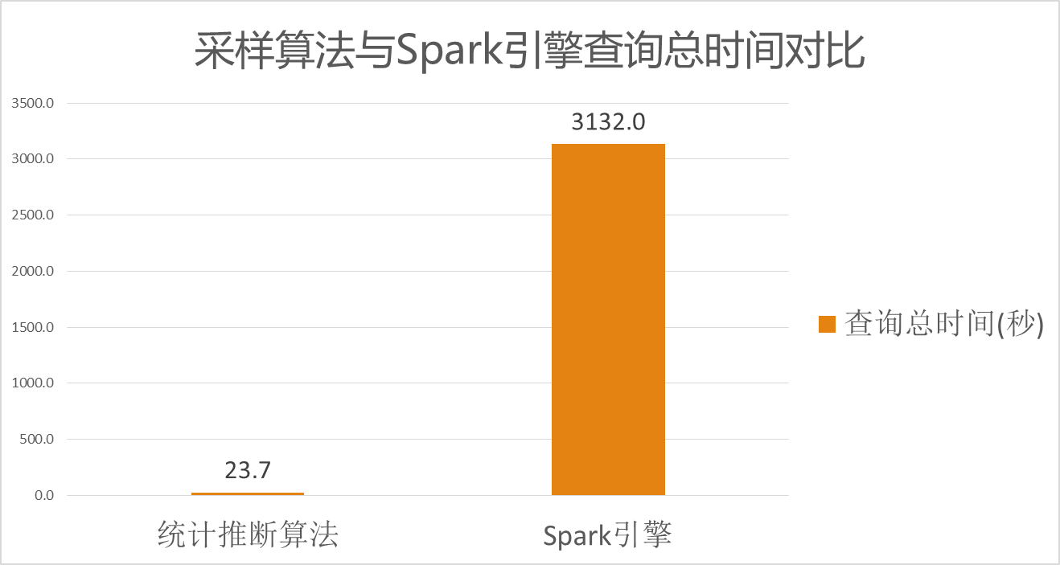
实验结果
10条随机查询的总时间

Slide 15
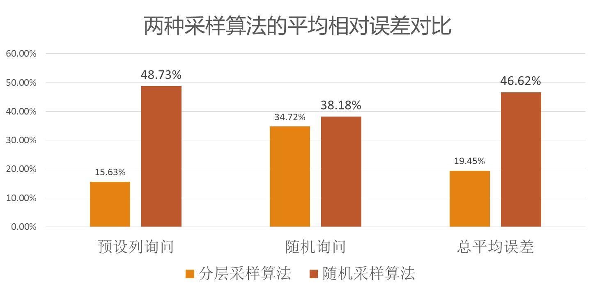
实验结果
100条随机查询（80条预设列查询）的平均相对误差

Slide 16
结论
比起直接用Spark等大数据框架查询，采样推断可以极大缩短查询的时间
  数据量小，复杂度低
  所有数据都在单机内存里，读取速度快
分层采样的准确率和相对误差要明显好于随机采样算法
  只要询问与选定的预设列基本吻合，准确度就非常令人满意

Slide 17
谢谢！
THANK YOU！

Slide 18
未来工作
有没有办法让系统自动选择预设列？
有没有办法解决值不均的问题？
与自动化数据挖掘工具的结合

Slide 19
相关工作
Map Reduce系列方法
  分割数据，并行计算
  计算出精确结果
  响应时间太长
随机采样
  预处理时间最短，不受维数影响
  丢组问题
直方图，小波变换
  低维下效果比采样要好
  高维下复杂度非常高，高维诅咒

Slide 20
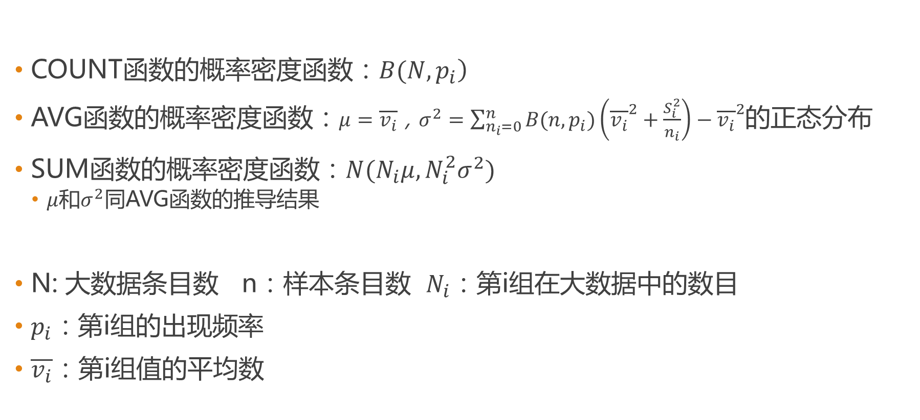
统计推断部分的算法设计

Slide 21
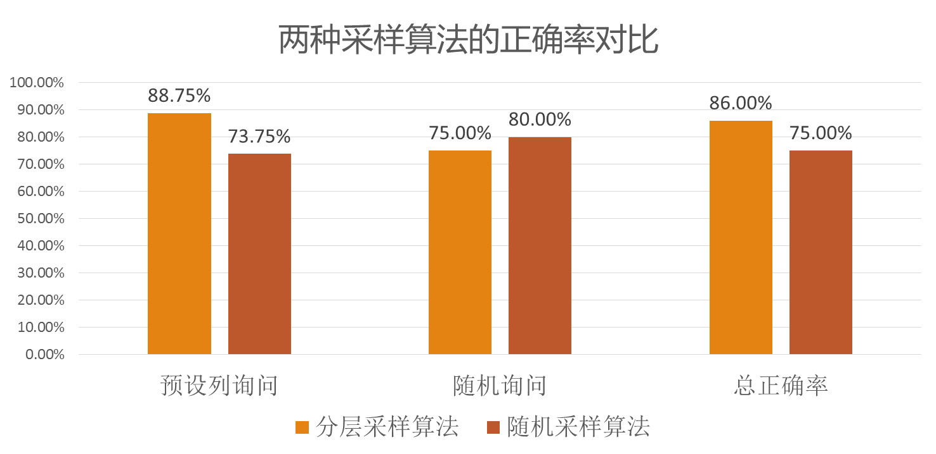
实验结果
100条随机查询（80条预设列查询）的正确率（真实值位于置信区间内的频率）

